Slide 1
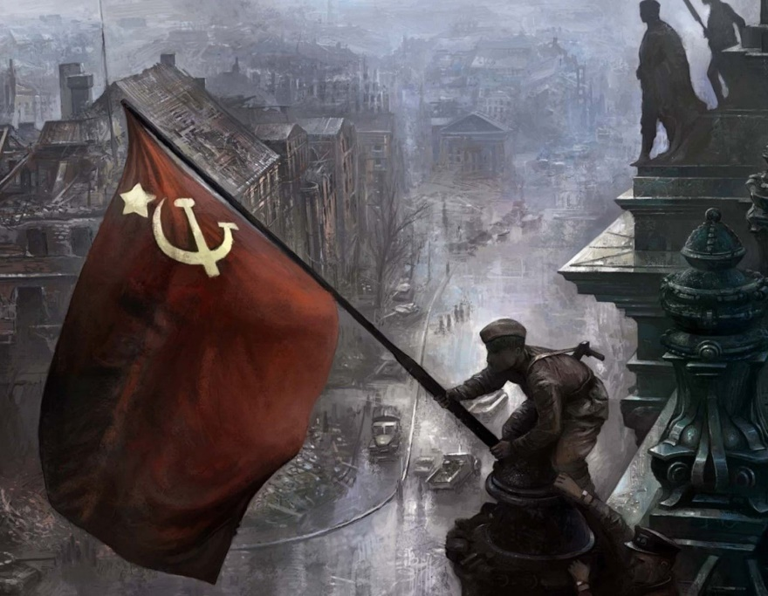
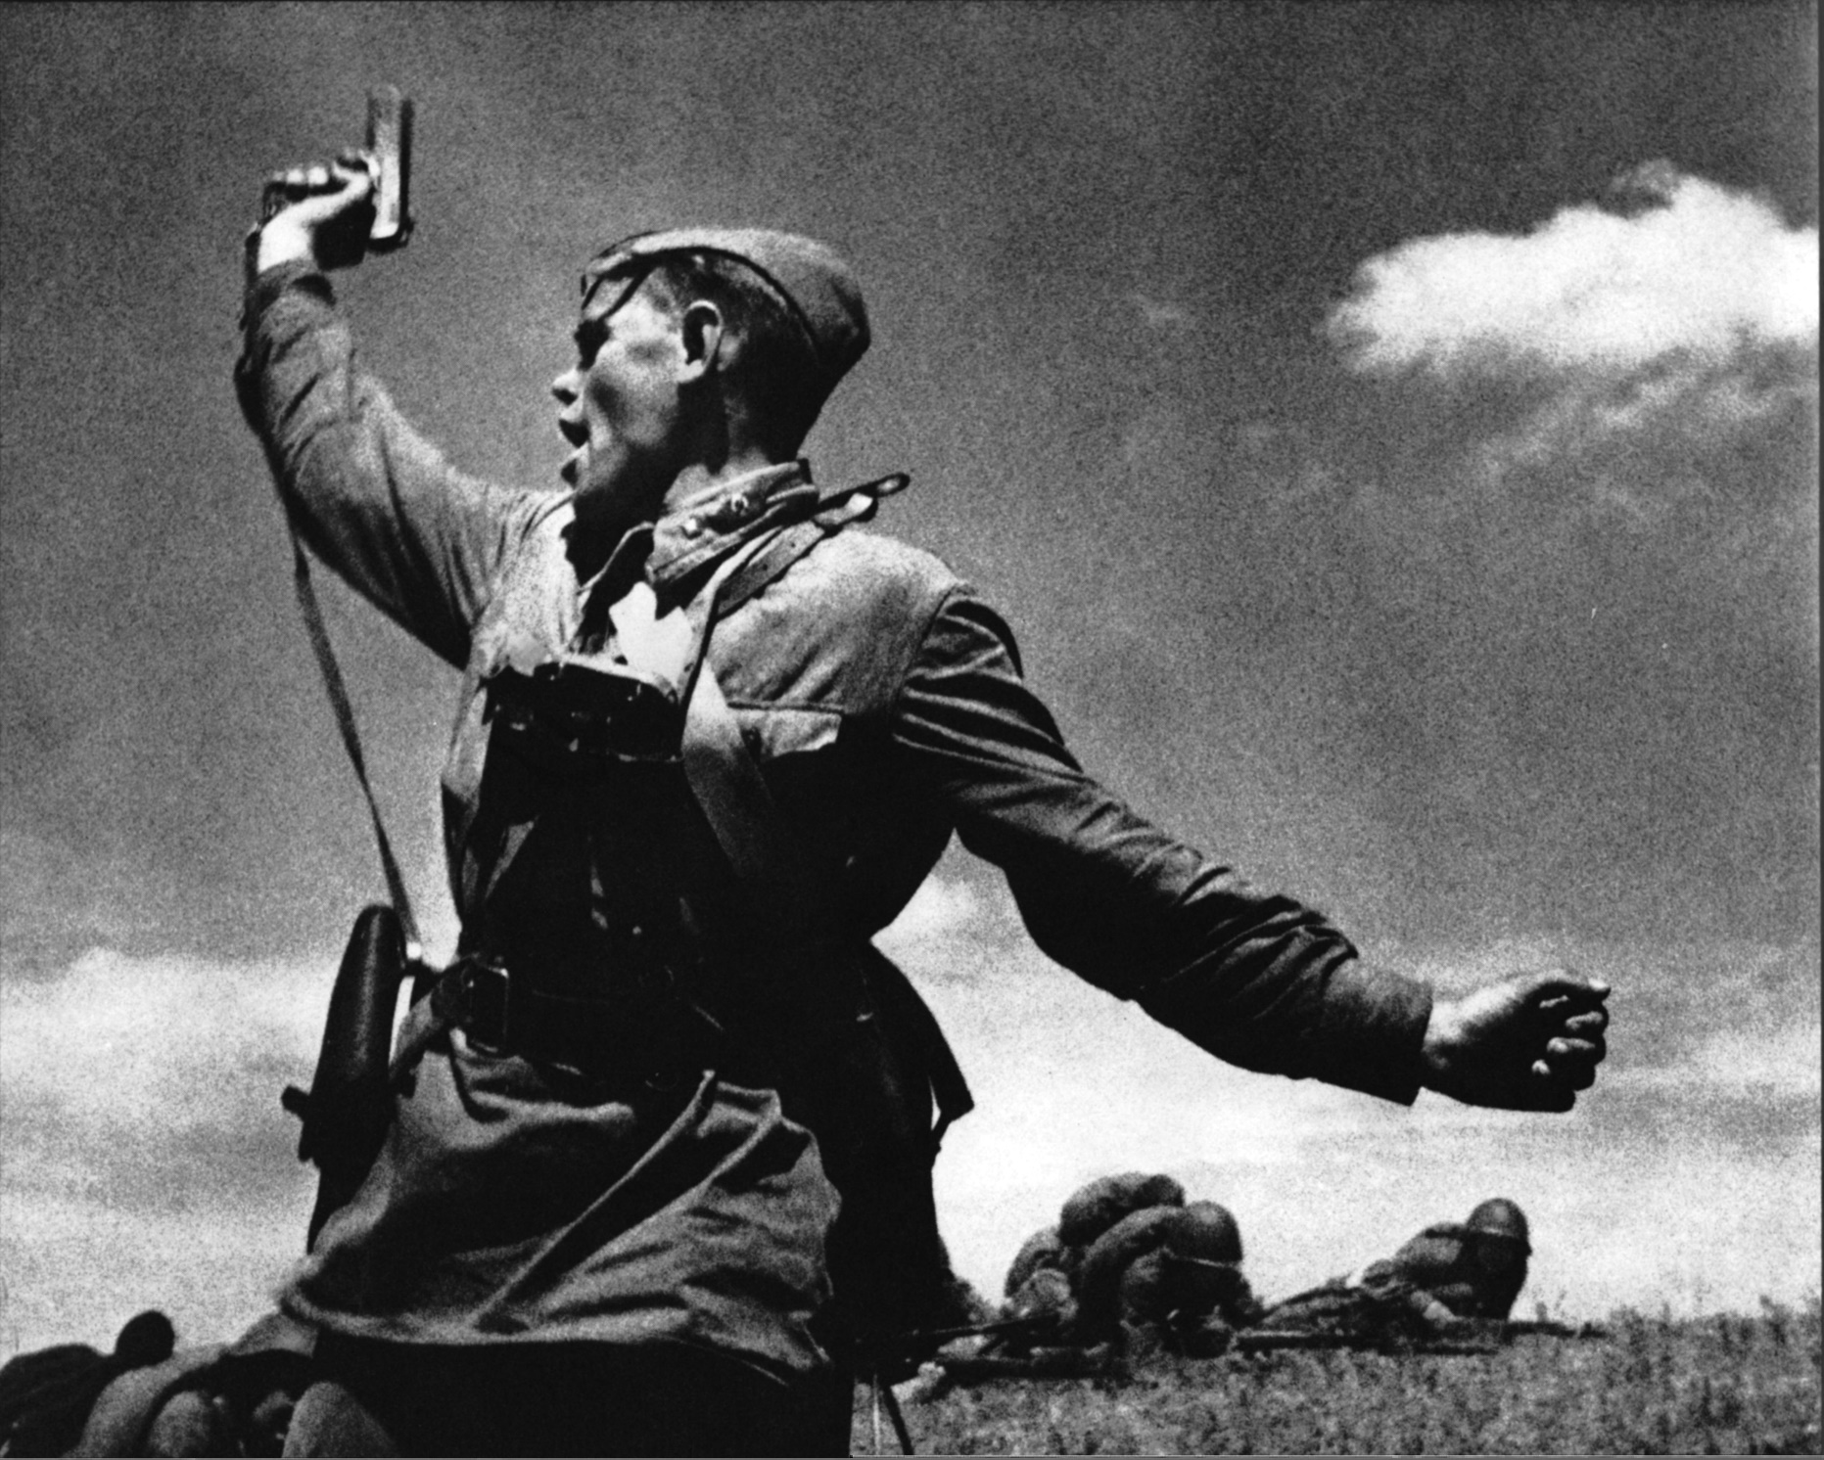
История Великой Отечественной войны в истории моей семьи

Slide 2
Великая война
Великая Отечественная война... Эти слова священны для каждого русского человека. Чем дальше уходят в прошлое события этой войны, тем дороже для нас воспоминания, документы и свидетельства этих дней. Невыученный урок истории грозит не только плохой оценкой, но и повторением ужасного прошлого. Что для нас значит слово «война»? Страх, боль, смерть. Смерть не просто абстрактного человека, а брата, мужа, отца, сына. В послевоенные годы не было семьи, у которой кто-нибудь не остался лежать на поле брани. До сих пор находят останки без вести пропавших воинов и с почетом предают их земле.
Нам кажется, что страсти, бушующие в жизни молодых людей, отодвигают от них героическую историю Великой отечественной войны. Это не так. Вглядитесь в лица юношей и девушек на возложении венков, митингах, встречах с ветеранами войны. У них блестят слезы и дрожат губы, и голос прерывается, когда они говорят слова благодарности старшему поколению.
Каждая битва Великой Отечественной войны доказывает стойкость и мужество советских людей. Сталинград, Ленинград, Ржевское сражение, Курская дуга... Свидетели этих сражений вспоминают ад, где нужно было выжить, чтобы победить. Миллионы людей погибли, чтобы завоевать нам счастливое будущее.
Человек может сделать очень много. Мальчишкам, которые пошли на фронт, иногда хватало одного сражения, одного часа, чтобы стать историей. Они погибали, но на один час победа становилась ближе. Сколько бы ни прошло лет после окончания Великой Отечественной войны, мы будем помнить имена наших героев.

Slide 3
Эти слова знаменитого советского драматурга Евгения Аграновича прозвучали в песне одного из самых известных фильмов послевоенного времени «Офицеры» Так и моя семья не стала исключением… В нашей семье есть герой память о котором сохранится навсегда.
Нет в России семьи такой,
Где б не памятен был свой герой…

Slide 4
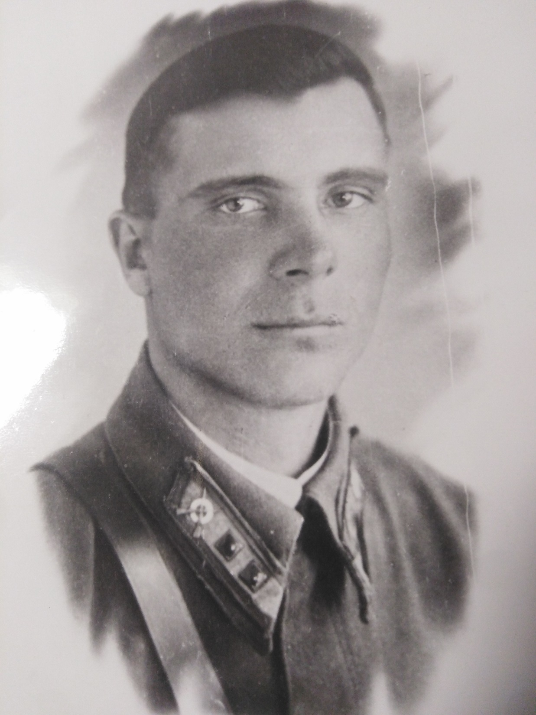
Мой дедушка- Широков Александр Ильич, родился 13 сентября 1922 года в хуторе Синегорский Ростовской области, в рабоче-крестьянской семье. Был призван на военную службу в августе 1941 года. Служил в 83-й бр. МП в 305-м батальоне – ком. роты, начальник штаба с февраля по декабрь 1943 года. Участвовал в освобождении гг. Новороссийска, Анапы, Тамани, Керчи. Уволен в запас 10 октября 1945 года в воинском звании капитана.
Фото сделано в августе 1942 г.

Slide 5
Бойцы звали его батей
Мне не довелось застать живым своего деда, моего героического деда! Его не стало уже более 15 лет назад, но его влияние я ощущаю постоянно. В нашей семье очень чтят это имя – Широков Александр Ильич.
Его все знали в поселке, это был уважаемый, известный человек. Дед прошел Отечественную войну практически с первых дней и до окончания, имел многочисленные правительственные награды. Освобождал Кавказ, Крым, и закончил войну в Австрии. С фронта он вернулся мужественным, мудрым человеком, хотя ему было всего 23 года. И в свои молодые годы его уважали и ценили все, кто был рядом. Недаром деда часто называли «батей». Так называли его бойцы, с которыми он участвовал в освобождении Новороссийска в 1943 году. Там, на плацдарме «Малая земля», когда на каждого нашего защитника сыпались сотни килограммов боеприпасов противника, они выстояли и победили. Дед командовал батальоном морской пехоты, за что и получил прозвище «батя», хотя на тот момент ему было чуть за двадцать… Маленькая полоска прибрежной земли Черного моря оказалось неприступной для противника. Наши бойцы выстояли, город был освобожден.
После войны дед работал на шахтах нашего поселка и уделял много времени патриотическому воспитанию подрастающего поколения. Но военную закалку полученную в годы войны, пронес через всю свою жизнь.
Я хочу продолжить славные традиции нашего рода. Я знаю деда только по фотографиям и рассказам, но всегда буду помнить его имя и то, что он дал возможность жить и радоваться жизни нашим родителям и нам.
Спасибо деду за победу!!!

Slide 7
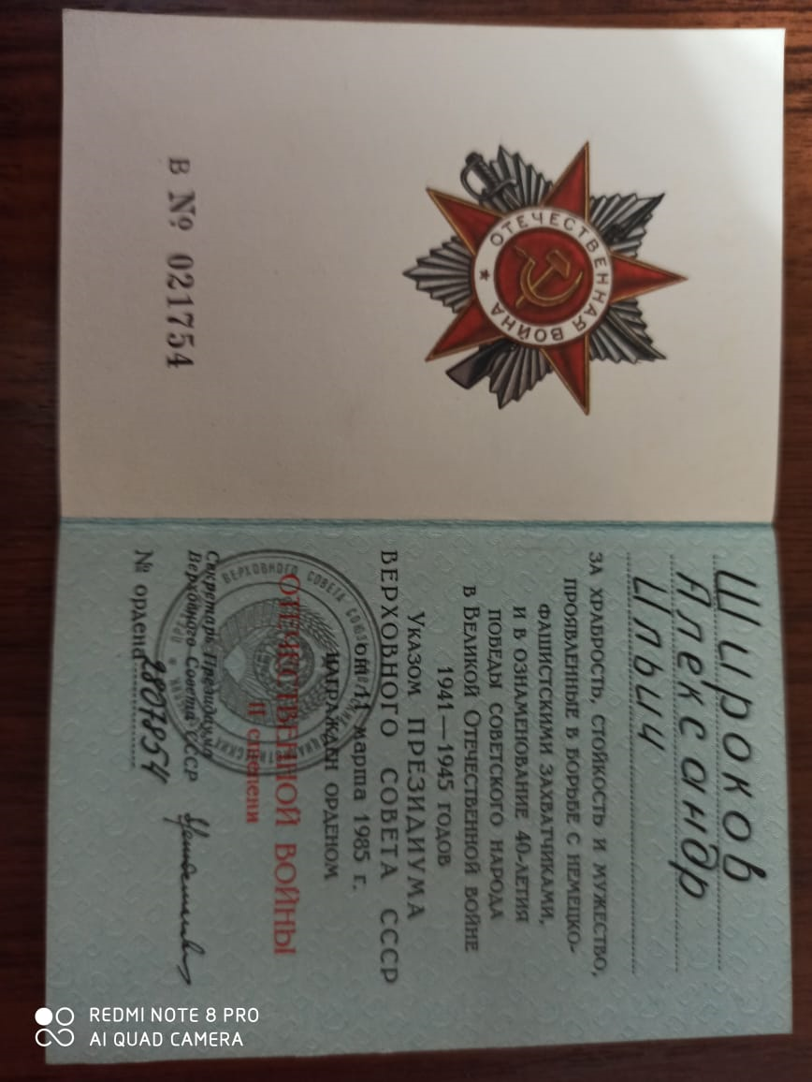
Мой дедушка за боевые заслуги был награжден орденами Красной звезды, Отечественной войны II степени и тремя медалями, также он был награжден многими юбилейными медалями и знаками.

Slide 8
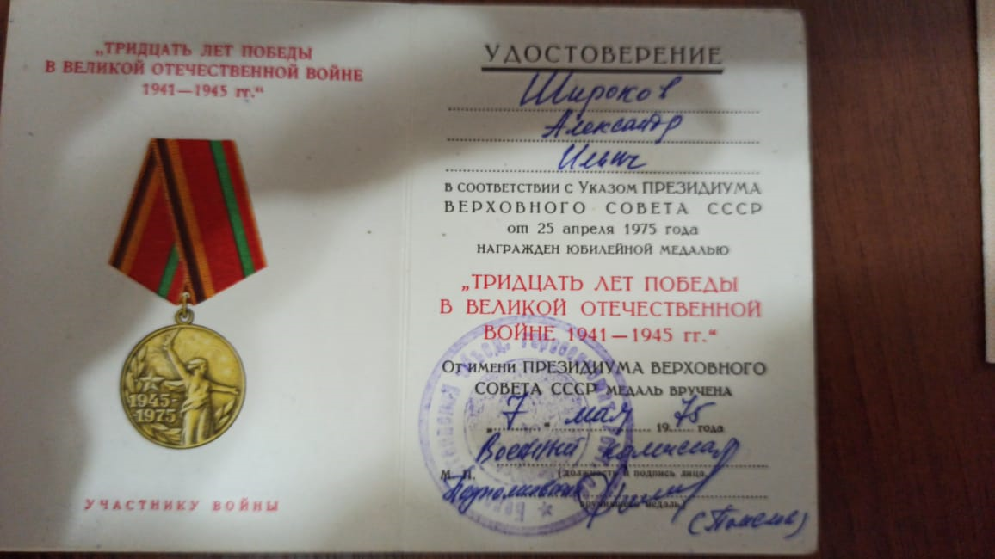

Slide 9
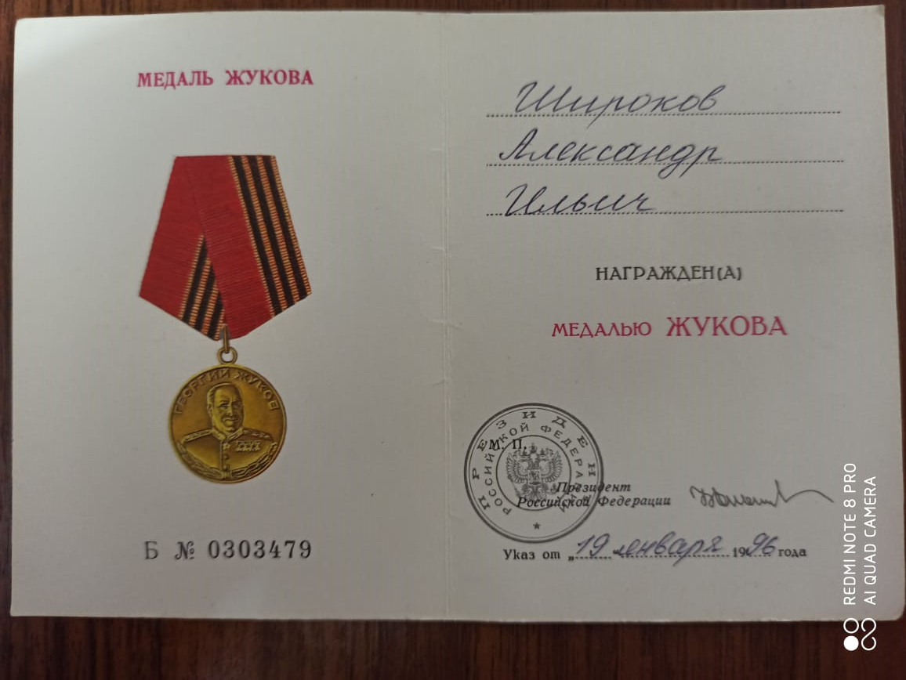
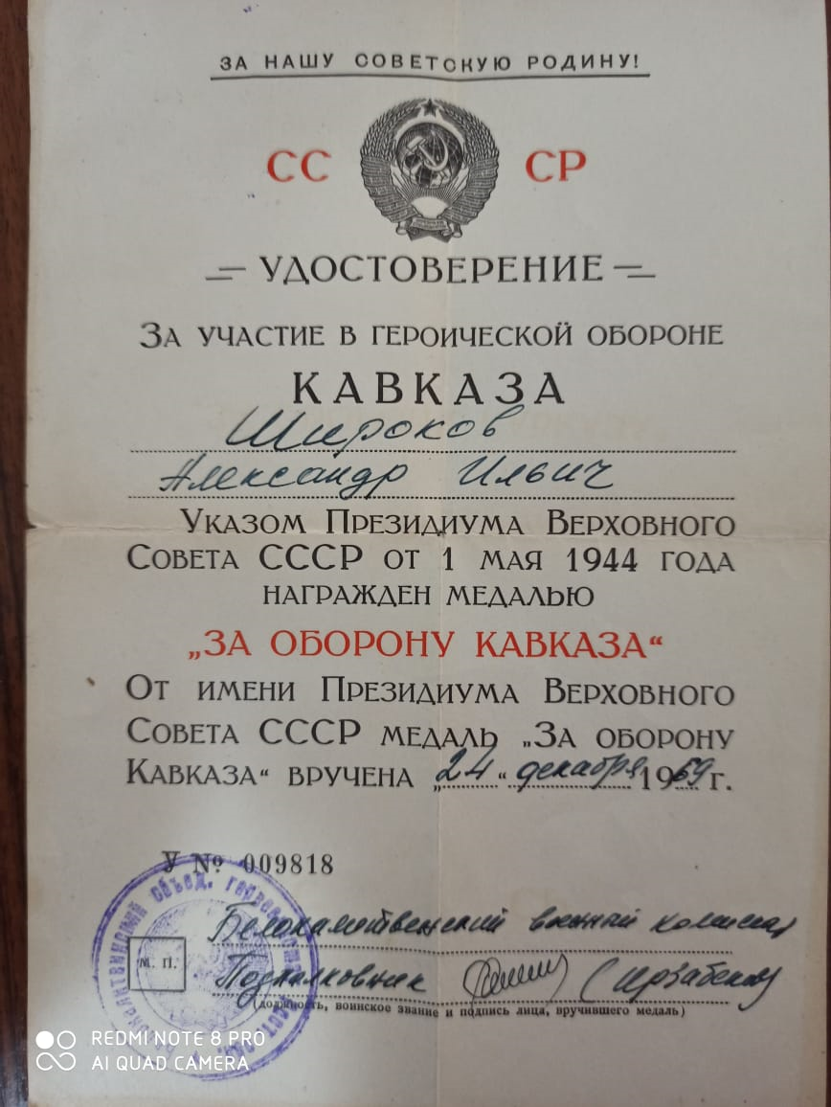
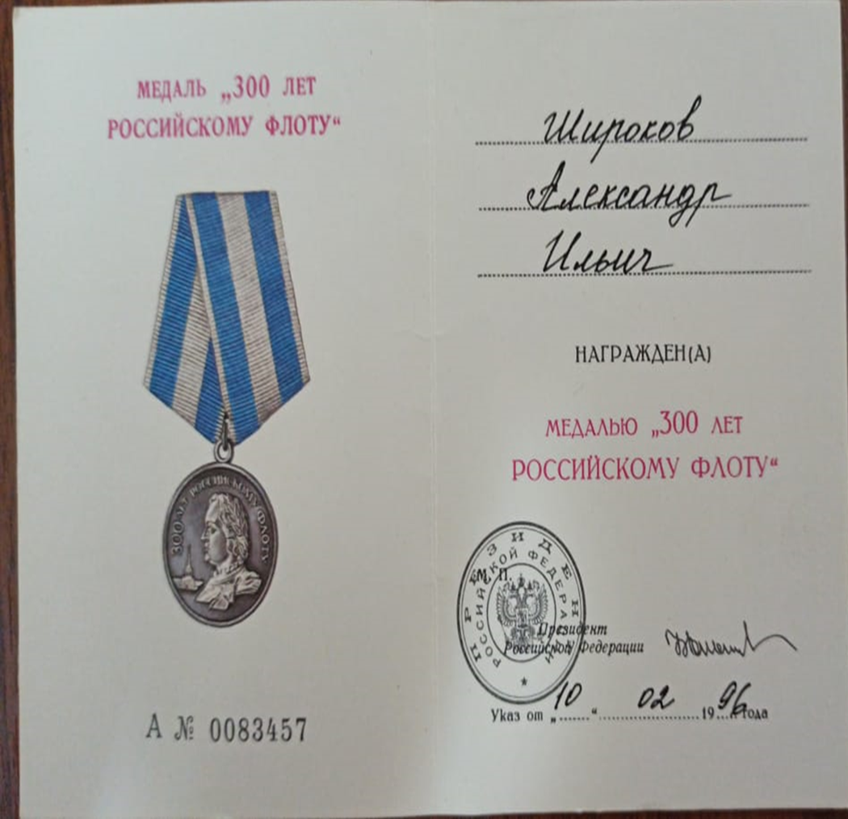

Slide 10
Я помню, я горжусь!!!

